Slide 1
检测功能
只需上传PT（训练后的文件）便可新增检测对象
视频检测也是一帧一帧图片检测，所以过长视频可能导致时间过长后端自动重连，但性能加强后相应检测视频长度也会加长
图片检测准确度可以根据训练PT模型来加强

Slide 2
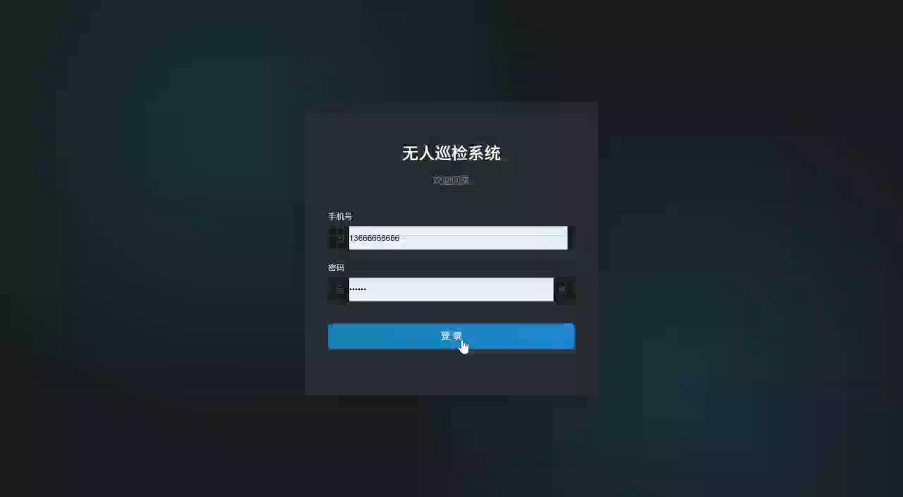
系统展示

Slide 3
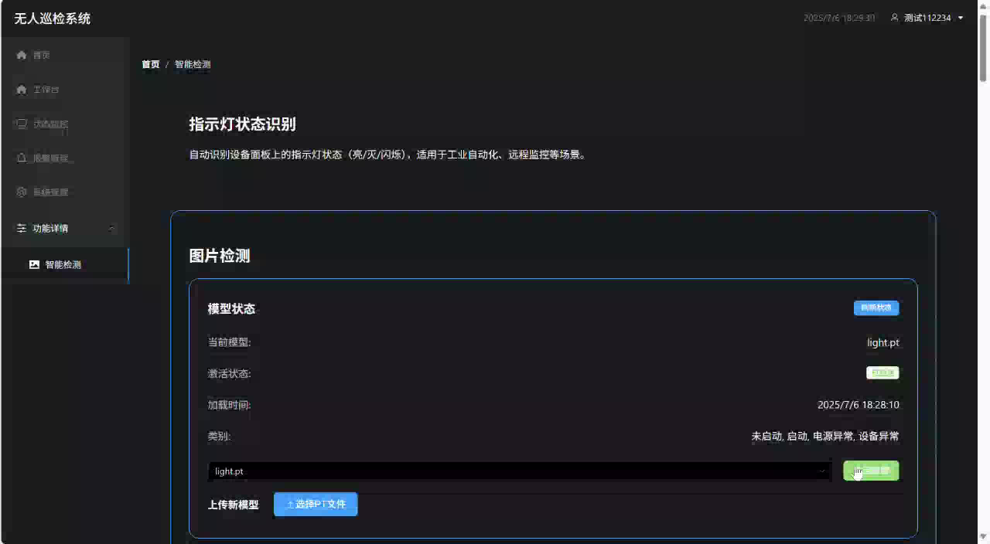
检测功能——多模型切换+上传

Slide 4
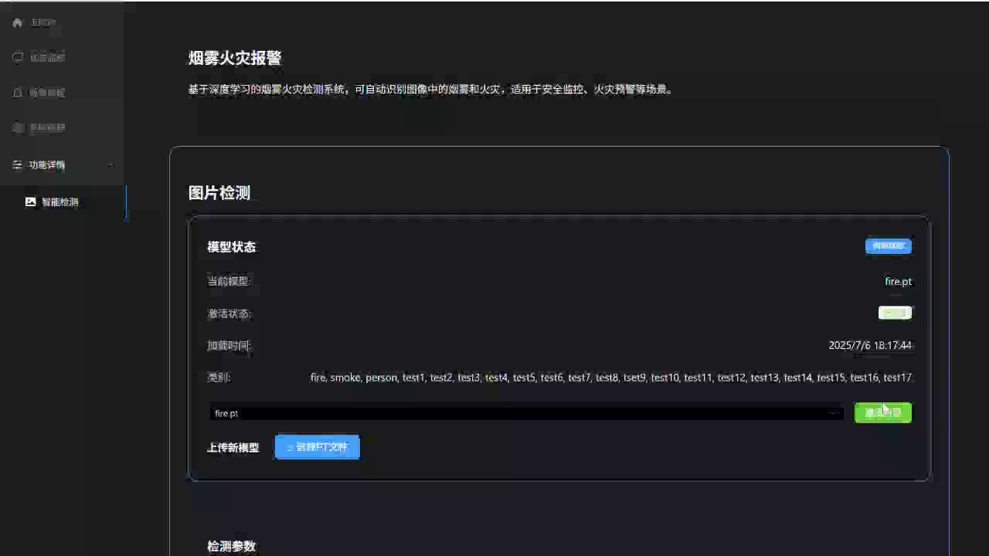
检测功能——火灾

Slide 5
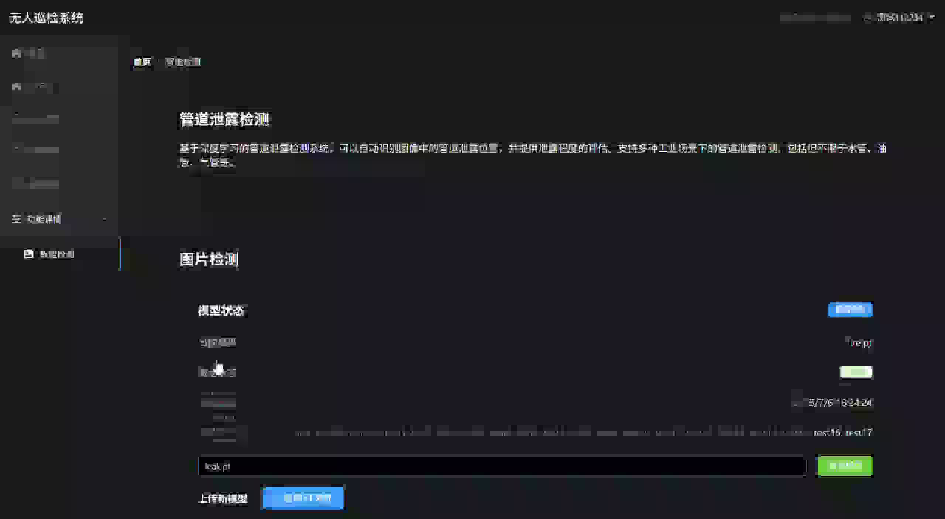
检测功能——管道

Slide 6
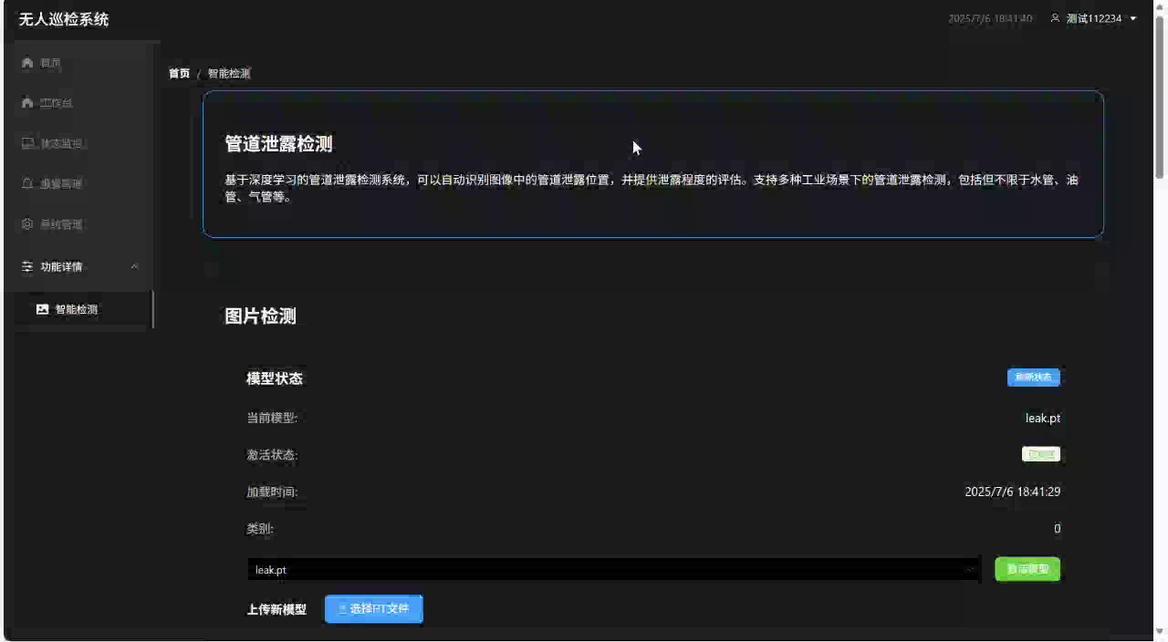
检测功能——管道多测试

Slide 7
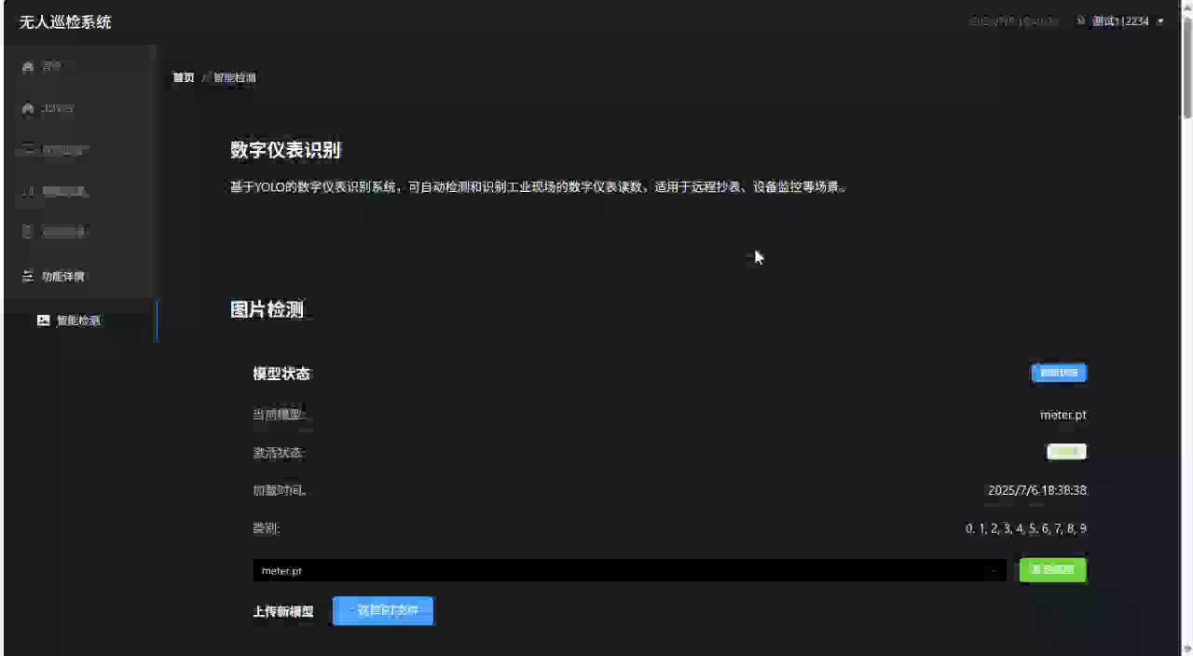
检测功能——数字多测试

Slide 8
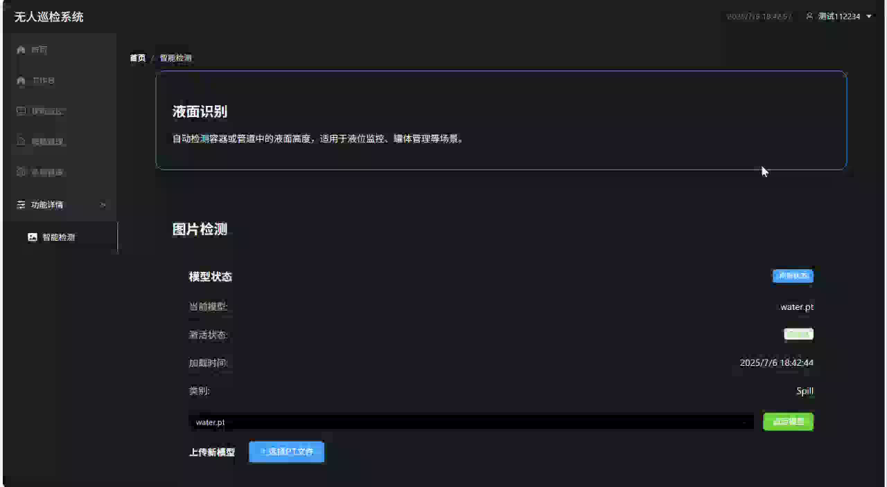
检测功能——液面多测试

